Slide 1
Klima- og miljøutfordringer
Klima- og miljøhensyn
Nasjonale føringer – lokale tiltak

Slide 2
Rammene rundt all planlegging:
en verden i endring
internasjonale forpliktelser
store nasjonale mål
– og veldig kort tid igjen til 2030

Slide 3

Innen 2030 skal vi…
Ha nådd FNs bærekraftsmål

Slide 4

Innen 2030 skal vi…
Ha oppfylt Norges klimamål om å kutte klimagassutslippene med minst 55 prosent

Slide 5

Innen 2030 skal vi…
Ha fulgt opp FNs naturavtale:
verne 30 % av all natur på land
verne eller bevare 30 % av verdens hav, innsjøer og elver
restaurere 30 % av all natur som er delvis ødelagt

Slide 6

Innen 2030 skal vi…
Ha nådd målet i den nye jordvernstrategien: maksimalt omdisponere 2000 dekar dyrka mark per år.

Slide 7
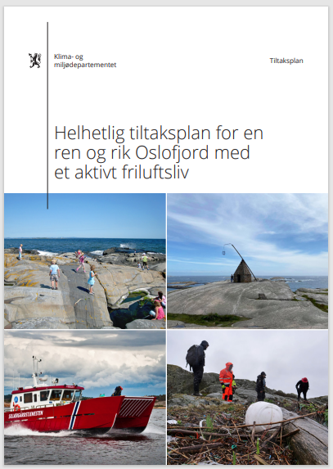
I tillegg skal vi…
(blant annet) redde Oslofjorden innen 2026
Helhetlig tiltaksplan for Oslofjorden

Slide 8
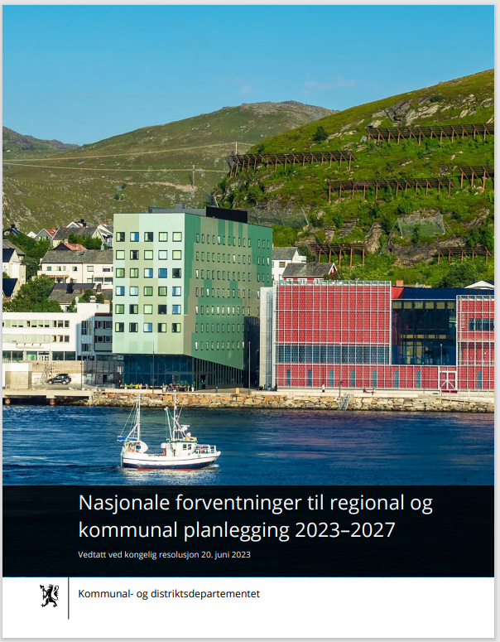
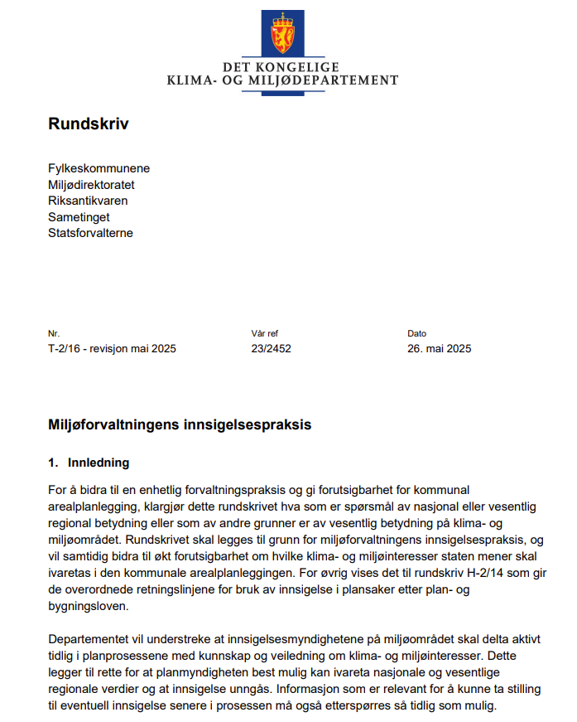
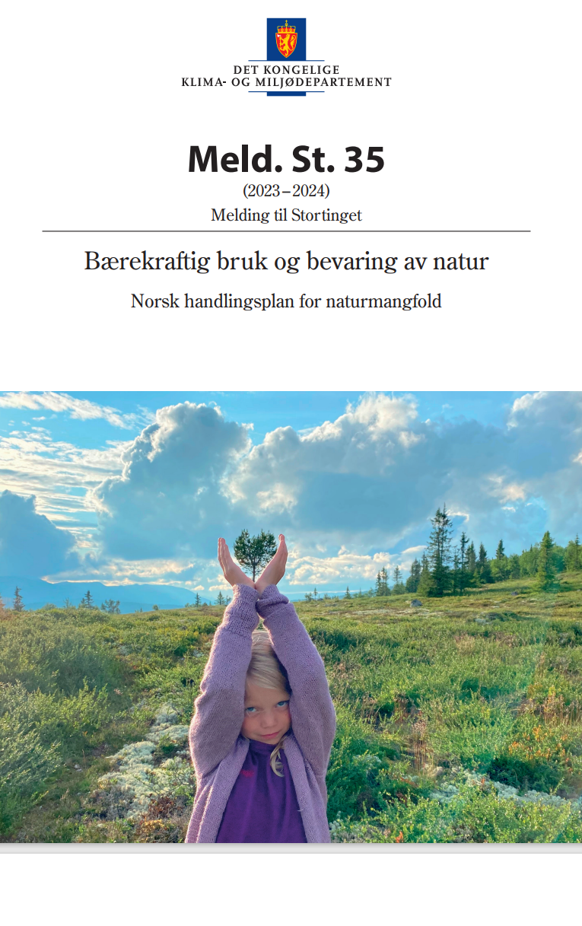
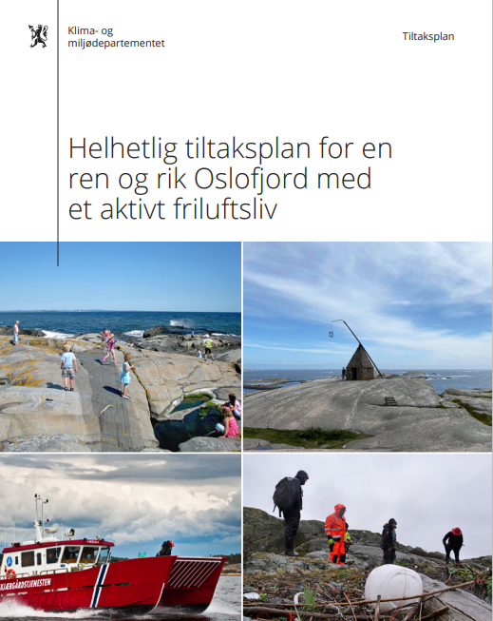
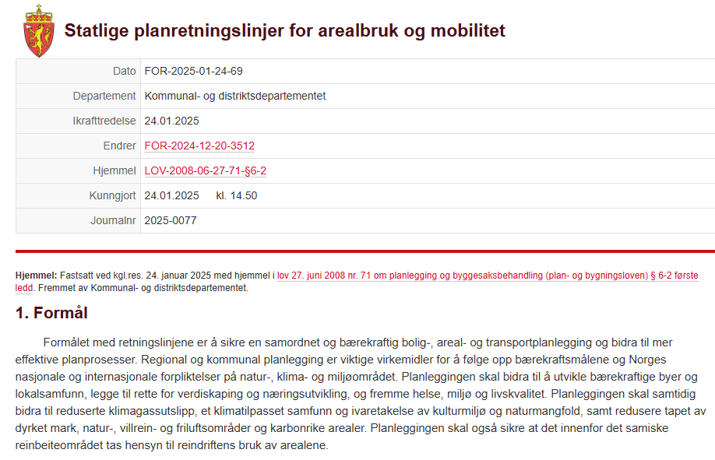
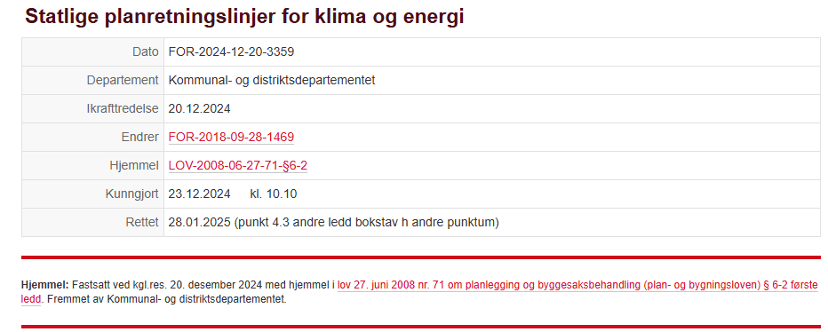
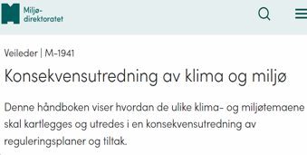
Nasjonale føringer

Slide 9
Fra Nasjonale forventninger s. 24:
«Viktige tema i regionale og kommunale planer framover vil være hensyn til naturmangfold, omstilling til et klimarobust lavutslippssamfunn, langsiktige arealvurderinger for å minimere arealtapet av natur og helhetlig forvaltning av vannressursene.»
Klimagassutslipp, kø, luftforurensning og støy reduseres.
Arealers evne til lagring og opptak av karbon opprettholdes.
ROS-analyser bygger på oppdatert kunnskap
og legges til grunn for plan- og byggesaksbehandlingen.
Arealbruk planlegges slik at overvann og fare knyttet til flom, erosjon,
skred, havnivåstigning, stormflo og annen naturfare håndteres forsvarlig.
Bevaring og restaurering av naturområder, eller etablering av
naturbaserte løsninger, vurderes for å tilpasse samfunnet til
klimaendringene.

Slide 10
23 mål for å oppfylle FNs naturavtale, blant annet:
Arealforvaltning for å redusere tap av naturmangfold
Restaurering av natur
Redusere forurensning
Bygge robusthet for klimaendringer
Integrere naturmangfold i ulike prosesser
Og særlig:
Mål 12: Grønne byer og tettsteder
…hvor Byvekstavtaler nevnes spesifikt som et viktig virkemiddel

Slide 11
SPR AMOB 4.5
For byområdene bør det utarbeides planer for et sammenhengende
gang- og sykkelvegnett med høy kvalitet.
I by- og tettstedsområder og rundt kollektivknutepunkter skal det legges særlig vekt på
høy arealutnyttelse, fortetting og transformasjon med kvalitet. Samtidig bør kulturmiljø,
stedskvaliteter, gode uteområder, bokvalitet og tilgang til grøntstrukturer og naturområder vektlegges.
SPR klima 5.3:
Ved planlegging av nye områder for utbygging, fortetting eller transformasjon, skal det vurderes hvordan hensynet til et endret klima kan ivaretas. Det bør legges vekt på gode helhetlige løsninger og ivaretakelse av økosystemer og arealbruk med betydning for klimatilpasning, som også kan bidra til økt kvalitet i uteområder. Planer skal ta hensyn til behovet for åpne vannveier, overordnede blågrønne strukturer, og forsvarlig overvannshåndtering.
Bevaring, restaurering eller etablering av naturbaserte løsninger (slik som eksisterende våtmarker og naturlige bekker eller nye grønne tak og vegger, kunstige bekker og basseng mv.) bør vurderes. Dersom andre løsninger velges, skal det begrunnes hvorfor naturbaserte løsninger er valgt bort.

Slide 12
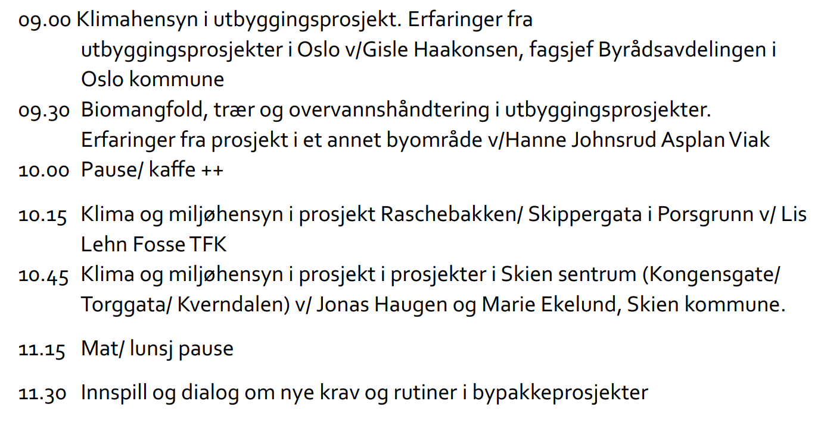
Lokale tiltak
«De statlige forventningene til områder som får statlige tilskudd er høyere enn til andre områder.»
SVV, 25.06.25

Slide 13

Takk for meg!
Hanna Fossen-Thaugland assisterende direktør - miljøavdelingen

